Slide 1
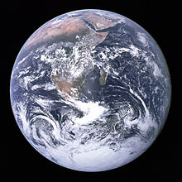
Der Umweltschutz in Deutschland

Slide 2
Umweltschütz ist wichtige Problem für den ganzen Welt

Slide 3
Warum ist diese Problem so wichtig?
Luft
Energie
Mensch
Wasser
Umwelt
Tiere
Pflanzen
Boden

Slide 4
Was passt zusammen
Produzieren
brauchen
Trennen
verarbeiten
verwenden
reinigen
Energie,
Mull,
Kuchenabfalle,
Essen,
schädliche Stoffe
Abwässer

Slide 5
Schreiben Sie neue Wörter!
Mitwirkung - содействие | Produzieren – производить
Luftschadstoff – вредные вещества в воздухе | Brauchen – нуждаться
Treibhauseffekt – тепловой эффект | Verursachen – являться причиной
Erwärmung – потепление | Verwenden – использовать
Sonneenergie – солнечная энергия | Retten – спасать
Küchenabfalle – кухонные отходы | Trennen – разделять
Trinkwasser - питьевая вода | Verarbeiten – перерабатывать
Abwässer – сточные воды | Reinigen - очищать
Verarbeitung - переработка

Slide 6
Von den Betrieben, die Energie produzieren, stammt der größte Teil der Luftschadstoffe.

Slide 7
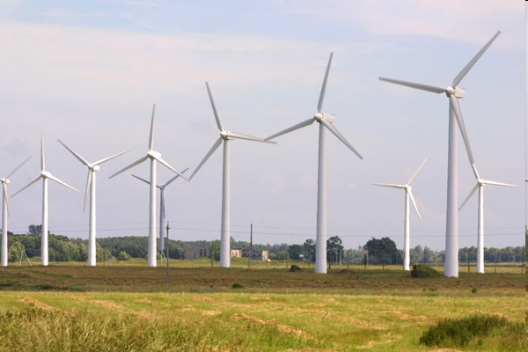
Man denkt an alternative Energiearten, wie z. B. Windenergie

Slide 8
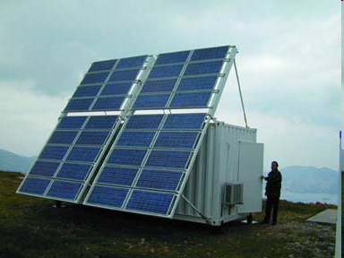
Sonneenergie

Slide 9
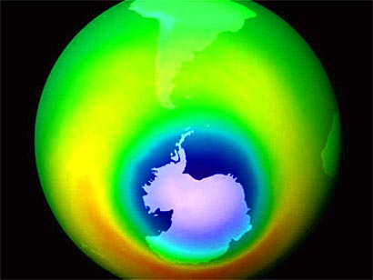
Deutschland krampft auch gegen die Vergrößerung der Ozonschichtlocher.

Slide 10
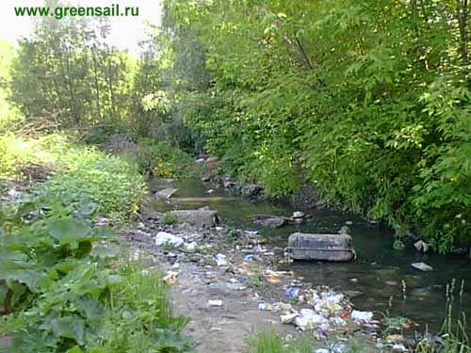
Die Abwässer werden heute gereinigt.

Slide 11
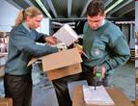
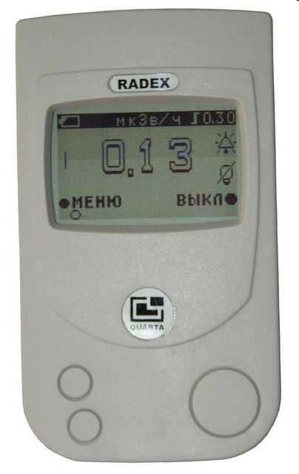
Alle Lebensmittel werden kontrolliert, ob sie radioaktiv verseucht sind.

Slide 12
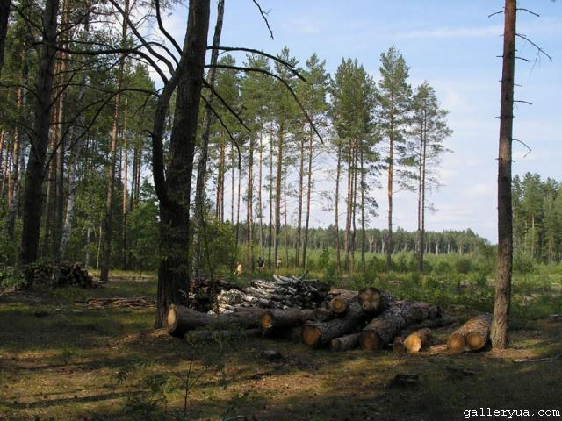
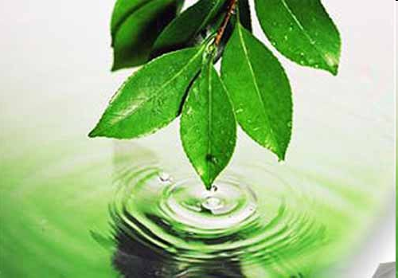
Die Deutscher sorgen für Flora und Fauna

Slide 13
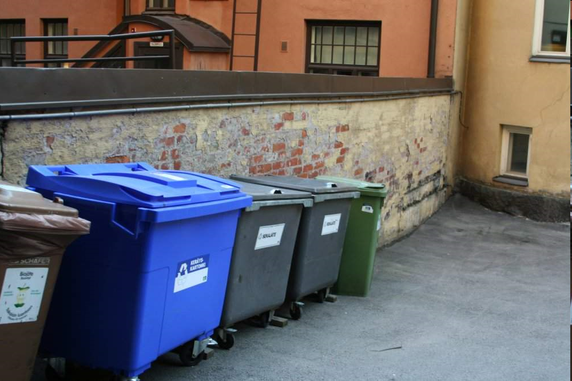
Um Müll wieder gebrauchen zu können, muss man ihn trennen.

Slide 14
Altes Glas kommt in den Glascontainer, altes Papier – in den Altpapiercontainer.

Slide 15
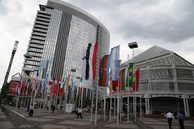
Stimmt das?
Die Bundesrepublik hat gute Leistungen auf dem Gebiet des Umweltschutzes.
In 15 Jahren werden 7 Milliarden Menschen auf unserer Erde leben.
Der größte Teil der Luftschadstoffe stammt von den Betrieben, die Energie produzieren.
Lebensmittel ohne Chemikalien kann man in den Bioladen kaufen.
Die Abwässer werden heute nicht gereinigt.
Man muss Müll trennen.
Man kann Kuchenabfalle zu Kompost verarbeiten.

Slide 16
Setzen Sie die Verben in die Lücken in der richtigen Form ein.
Der Umweltschutz steht _____in Deutschland des politischen Lebens. Die Bundesrepublik hat gute Leistungen auf dem Gebiet des____. Man denkt an____ Energiearten. Es ist verboten, schädliche Stoffe für ____der Sprayflaschen und als___ zu verwenden. Alle____ werden kontrolliert, ob sie radioaktiv verseucht sind. Metalle und _____kann man auch wiederverwenden.
(Alternative, Lebensmittel, Umweltschutzes, im Zentrum, Kuhlmittel, die Herstellung, Kunststoffe)

Slide 17
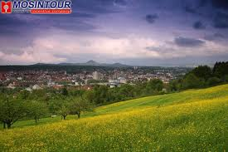
Verbinden Sie Satzteile
1. Die erfolgreiche Umweltpolitik braucht…
2. Jeder Mensch braucht Essen…
3. Aus altem Glas…
4. Deutschland krampft…
5. Um Mull wieder gebrauchen zu können…
a) …die Mitwirkung aller Bürger.
b) … Wohnung, eine Arbeitsstelle.
c) …wird neues Glas.
d) …gegen die Vergrößerung der Ozonschichtlocher
e) …muss man ihn trennen .

Slide 18
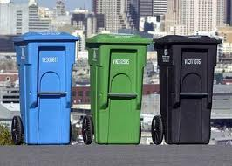
Was passt nicht?
Glas,
Papier,
Kuchenabfalle,
Abwässer,
Treibhauseffekt
Luft,
Energie,
Erwärmung,
Boden,
Wasser,
Müll

Slide 19
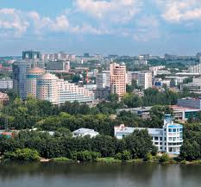
Welche Substantive passen? Was muss man…
Produzieren
verwenden
retten
trennen
verarbeiten
reinigen
Energie
schädliche Stoffe
Rhein
Müll
Küchenabfalle
Abwässer

Slide 20
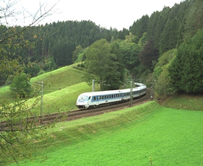
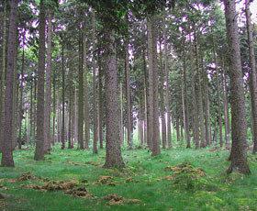
Was haben Sie aus dem Text erfahren?
Die erfolgreiche Umweltpolitik braucht die Mitwirkung aller Bürger.
Von den Betrieben, die Energie produzieren, stammt der größte Teil der Luftschadstoffe.
Man denkt an alternative Energiearten
Das Trinkwasser wird kontrolliert
Im Deutschland wird Müll verarbeitet.
Metalle und Kunststoffe kann man auch wiederverwenden.
Ich habe erfahren, dass…

Slide 21
Was kann man vorschlagen, um die Natur schützen?
an alternative Energiearten denken
Lebensmittel kontrollieren
schädliche Stoffe nicht verwenden
Man muss…
Die Abwässer reinigen
Müll trennen

Slide 22
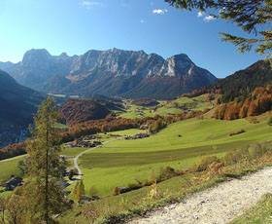
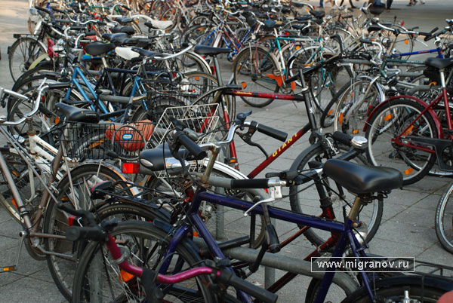
Was können wir machen
weniger Müll produzieren
alte Hefte sammeln
das Wasser sparen
Die Flaschen nicht hinauswerfen
Feuer im Walde nicht machen

